Slide 1
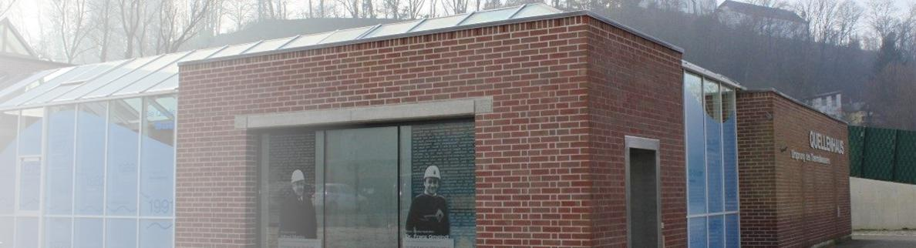
Geothermie
Nutzung der Erdwärme

Slide 2
Thermalwässer des steirischen Beckens
Loipersdorf
Waltersdorf
Blumau
Fürstenfeld
Gleisdorf
Bad Radkersburg
Bad Gleichenberg

Slide 3
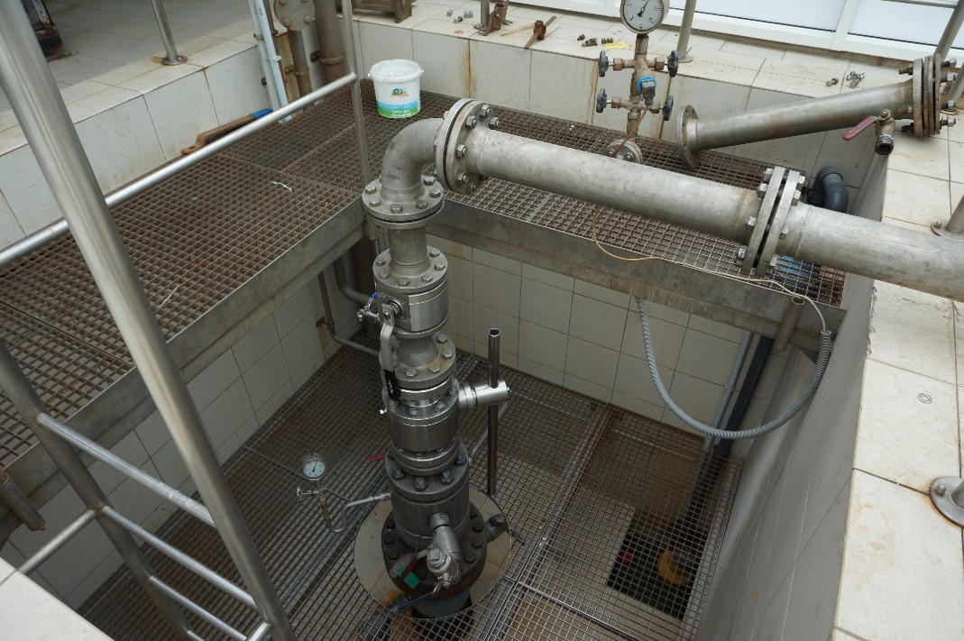
Quellen in Bad Radkersburg
Stadtquelle
    Jahr 1927
    Tiefe: 280m
Radkersburg 2
    Jahr 1978
    Tiefe: 1930 m
  Radkersburg 3a
    Jahr 2001
    Tiefe 1994 m
Quelle Radkersburg 3a

Slide 4
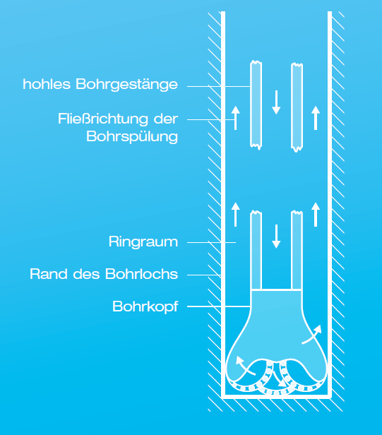
Bohrung
Die ersten Meter verrohrt
Restliche Meter: wird nur von der Spülflüssigkeit stabilisiert
Bohrgut wird mit Hilfe der Spülung gefördert

Slide 5
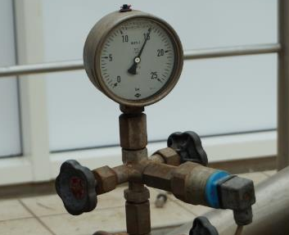
Daten zur Quelle
Temperatur | Tiefe | Mineralstoffgehalt | Eigendruck
80 °C | Fast 2 km | 8 000 mg / Liter | 17 Bar
Wasserdruckanzeiger Radkersburg 3a

Slide 6
Wasser aus der Tiefe
Ab 1850 m Tiefe: Dolomite, Schwarzschiefer
Zeitalter: Paläozoikum
Vor 541 bis 562 Mio. Jahren abgelagert
Paläozoikum: älteste der drei Zeitalter, darauf folgt das Mesozoikum (Erdmittelalter)

Slide 7
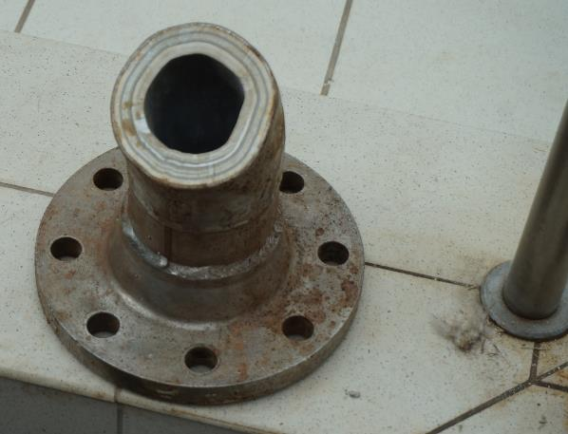
Wartungsarbeiten an den Rohrleitungen
Reinigung der verkalkten Rohre
  Salzsäure wird mit hohem Druck hineingepresst
  Kalk wird aufgelöst

Slide 8
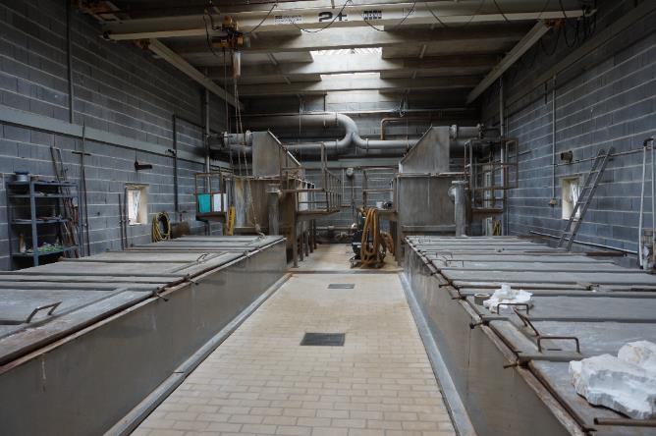
Aufbereitung des Wassers
Kalk fällt aus dem Wasser aus und setzt sich in den Behältern ab.
Wasseraufbereitung

Slide 9
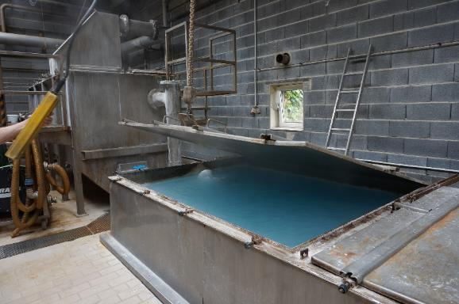
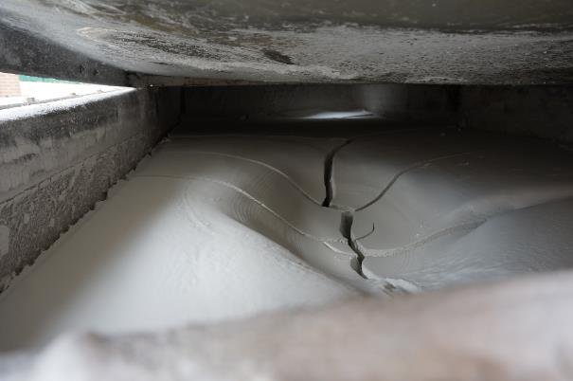
Aufbereitung des Wassers
Kalk setzt sich ab
Abgelagerter Kalk, bereit für Abtransport

Slide 10
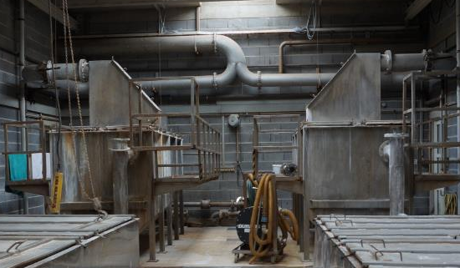
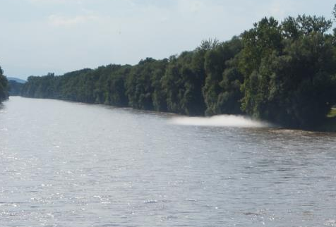
Entgasung des Wassers
Gase entweichen in Rohrleitungen, oben im Bild
Gase werden Richtung Mur abgeleitet

Slide 11
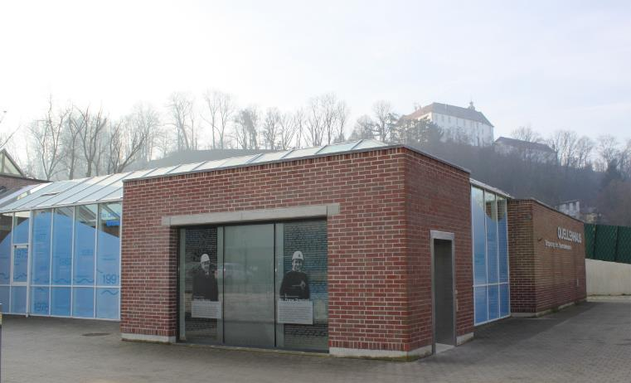
Quellengebäude

Slide 12
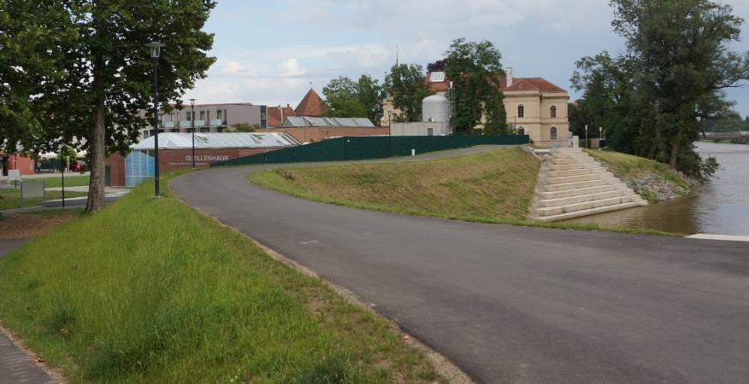
Quellengebäude

Slide 13
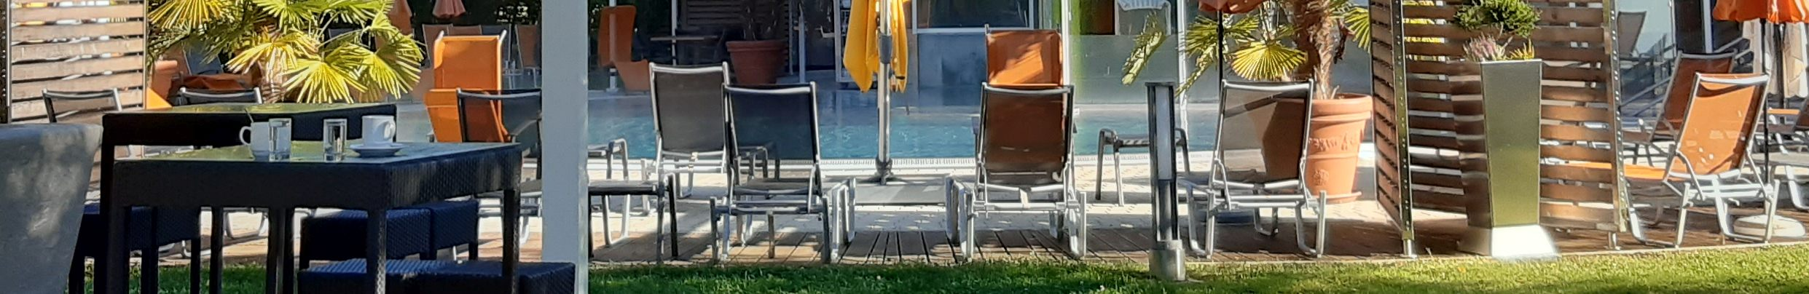
Nutzung der Quellen
Thermalwasser für die Kurbäder
Fernwärme
Mineralwasser aus der Stadtquelle

Slide 14
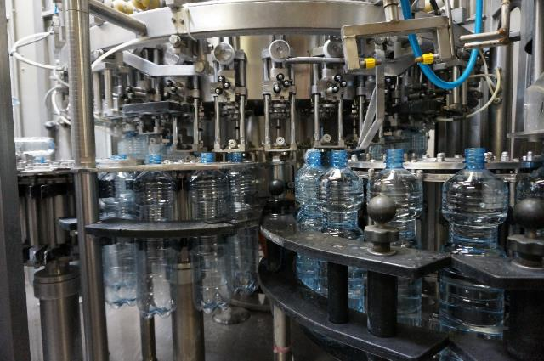
Quelle Radkersburg 1
Wasser aus 280 m Tiefe
Zum Trinken geeignet
Wird abgefüllt
Wasserabfüllung

Slide 15
Mineralwasseranalyse

Slide 16
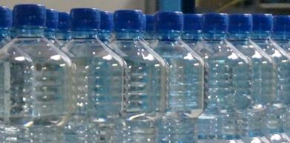
Mineralwasseranalyse im Detail
Pro kg Mineralwasser | mg
Calcium | 269 | Hydrogencarbonat | 2087
Magnesium | 206 | Chlorid | 38,20
Natrium | 115,40 | Sulfat | <1
Kalium | 7,20 | Nitrat | <1
Ammonium | 5,11 | Eisen | <0,02
Mangan | 0,035

Slide 17
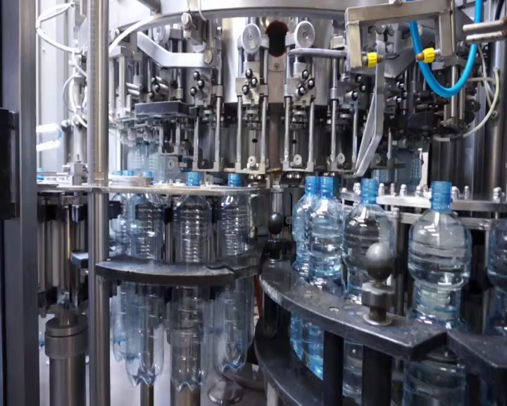
Abfüllanlage

Slide 18
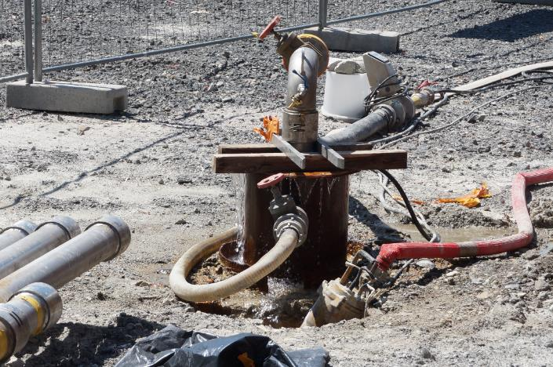
Erschließung einer weiteren Quelle

Slide 19



